Slide 1
表结构
account_package_log_new | CREATE TABLE `account_package_log_new` (
`id` int(10) unsigned NOT NULL AUTO_INCREMENT COMMENT '自增id',
`uid` int(10) unsigned NOT NULL DEFAULT '0' COMMENT '牛牛号',
`account_id` int(10) unsigned NOT NULL DEFAULT '0' COMMENT '业务id',
`package_id` int(10) unsigned NOT NULL DEFAULT '0' COMMENT '后续套餐id',
……
`create_time` int(10) unsigned NOT NULL DEFAULT '0' COMMENT '创建时间戳',
`update_time` int(10) unsigned NOT NULL DEFAULT '0' COMMENT '更新时间戳',
PRIMARY KEY (`id`),
KEY `idx_uid_accountId` (`uid`,`account_id`) USING BTREE,
KEY `idx_uid` (`uid`)
) ENGINE=InnoDB AUTO_INCREMENT=4145 DEFAULT CHARSET=utf8 COMMENT='账户收费日志'

Slide 2
CREATE TABLE `account_package` (
`id` int(10) unsigned NOT NULL AUTO_INCREMENT,
`uid` int(10) unsigned NOT NULL DEFAULT '0' COMMENT '牛牛号',
`account_id` int(10) unsigned NOT NULL DEFAULT '0' COMMENT '业务id',
`package_id` int(10) unsigned NOT NULL DEFAULT '0' COMMENT '套餐id',
`effect_time` int(10) unsigned NOT NULL DEFAULT '0' COMMENT '生效时间戳',
`user_effect_time` int(10) unsigned NOT NULL DEFAULT '0' COMMENT '用户展示生效时间戳',
`create_time` int(10) unsigned NOT NULL DEFAULT '0' COMMENT '创建时间戳',
`update_time` int(10) unsigned NOT NULL DEFAULT '0' COMMENT '更新时间戳',
PRIMARY KEY (`id`),
UNIQUE KEY `uk_uid_accountId` (`uid`,`account_id`),
KEY `idx_accountId` (`account_id`),
KEY `idx_expectTime_effectTime` (`expect_time`,`effect_time`)
) ENGINE=InnoDB DEFAULT CHARSET=utf8 COMMENT='账户收费套餐'

Slide 3
CREATE TABLE `user_info` (
`id` int(11) unsigned NOT NULL AUTO_INCREMENT,
`uid` int(11) unsigned NOT NULL,
`risk_test_status` tinyint(2) unsigned NOT NULL DEFAULT '0' COMMENT '风险测评状态，0-未完成，1-已完成',
`is_futu` tinyint(2) NOT NULL DEFAULT '0' COMMENT '是否为富途员工, 1-富途员工，0-非富途员工',
`block_time` int(11) unsigned NOT NULL DEFAULT '0' COMMENT '加入黑名单时间',
`created_at` int(11) unsigned NOT NULL DEFAULT '0',
`updated_at` int(11) unsigned NOT NULL DEFAULT '0',
PRIMARY KEY (`id`),
UNIQUE KEY `uid` (`uid`) USING BTREE
) ENGINE=InnoDB AUTO_INCREMENT=3774 DEFAULT CHARSET=utf8mb4 COMMENT='用户信息'

Slide 4
sql1
select package_id from account_package_log_new where id in (select max(id) as id from account_package_log_new where uid in (90658455,90455658) group by uid);
效果如何？

Slide 5
sql2
select package_id from account_package_log_new where id in (select id from account_package_log_new where uid in (90658455,90455658));
效果如何？

Slide 6
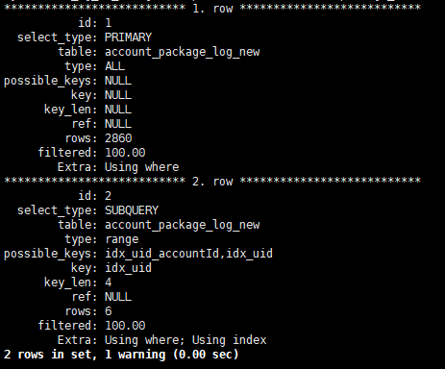
Explain extended sql1
select package_id from account_package_log_new where id in (select max(id) as id from account_package_log_new where uid in (90658455,90455658) group by uid);

Slide 7
Sql1 show warnings
/* select#1 */ select `account_package_log_new`.`package_id` AS `package_id` from `account_package_log_new` where <in_optimizer>(
`account_package_log_new`.`id`, `account_package_log_new`.`id` in (
<materialize> (
/* select#2 */ select max(`account_package_log_new`.`id`) AS `id` from `account_package_log_new`
where `account_package_log_new`.`uid` in (90658455,90455658) group by
`account_package_log_new`.`uid` having 1
), <primary_index_lookup>(
`account_package_log_new`.`id` in <temporary table> on <auto_key> where
((`account_package_log_new`.`id` = `materialized-subquery`.`id`))
)
)
)

Slide 8
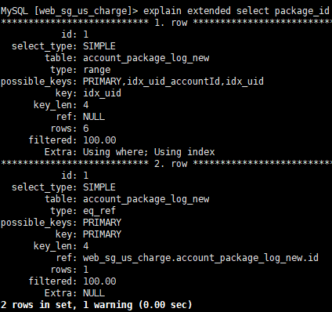
Explain extended sql2
select package_id from account_package_log_new where id in (select id from account_package_log_new where uid in (90658455,90455658));

Slide 9
Sql2 show warnings
/* select#1 */ select `web_sg_us_charge`.`account_package_log_new`.`package_id` AS `package_id` from `web_sg_us_charge`.`account_package_log_new` join `web_sg_us_charge`.`account_package_log_new` where ((`web_sg_us_charge`.`account_package_log_new`.`id` = `web_sg_us_charge`.`account_package_log_new`.`id`) and (`web_sg_us_charge`.`account_package_log_new`.`uid` in (90658455,90455658)))

Slide 10
问题来了
为什么sql1外层查询为什么要扫描全表而不用主键索引？
为什么sql2没有扫描全表？

Slide 11
Range Access Method for Single-Part Indexes
The definition of a range condition for a single-part index is as follows:
For both BTREE and HASH indexes, comparison of a key part with a constant value is a range condition when using the =(存疑), <=>, IN(), IS NULL, or IS NOT NULL operators.
Additionally, for BTREE indexes, comparison of a key part with a constant value is a range condition when using the >, <, >=, <=, BETWEEN, !=, or <> operators, or LIKE comparisons if the argument to LIKE is a constant string that does not start with a wildcard character.
For all index types, multiple range conditions combined with OR or AND form a range condition.
“Constant value” in the preceding descriptions means one of the following:
A constant from the query string
A column of a const or system table from the same join
The result of an uncorrelated subquery
Any expression composed entirely from subexpressions of the preceding types

Slide 12
单列索引的Range Access Method
单列索引的以下情况是范围条件:
对于BTREE和HASH索引，当使用=(存疑)、<=>、IN()、IS NULL或IS NOT NULL运算符且参数是常量值。
对于BTREE索引，当使用>，<，>=，<=，BETWEEN，!=，<> 运算符且参数是常量值，或者参数是非通配符开头的常量字符串的LIKE比较。
对于所有索引类型，由OR 或 AND 组合起来的多个范围条件。
上述描述中的“常量值”指下列之一：
查询字符串中的常量
来自同一联接的常量或系统表的列
非相关子查询的结果
完全由上述类型的子表达式组成的任何表达式

Slide 13
EXPLAIN Join Types之range
只检索给定范围内的行，使用索引选择行。输出行中的key列指示使用哪个索引。key_len包含使用过的最长key部分。此类型的ref列为NULL。
使用=、<>、>、>、<、<、<=、<、<=、为空、<=>、介于、类似或IN ()符将key列与常数进行比较时，可以使用range：
SELECT * FROM tbl_name WHERE key_column = 10;(未能找到例子)
SELECT * FROM tbl_name WHERE key_column BETWEEN 10 and 20;
SELECT * FROM tbl_name WHERE key_column IN (10,20,30);
SELECT * FROM tbl_name WHERE key_part1 = 10 AND key_part2 IN (10,20,30);

Slide 14
操作符IN
expr IN (value,...)
如果 expr 等于 IN() 列表中的任何值，则返回 1 (true)，否则返回 0 (false)。
类型转换根据第 12.3 节“表达式求值中的类型转换”中描述的规则进行，适用于所有参数。 如果 IN() 列表中的值不需要类型转换，它们都是相同类型的常量，并且 expr 可以将它们中的每一个作为相同类型的值进行比较（可能在类型转换之后），优化 发生。 对列表中的值进行排序，并使用二进制搜索完成对 expr 的搜索，这使得 IN() 操作非常快速。
切勿在 IN() 列表中混用带引号和不带引号的值，因为带引号的值（例如字符串）和不带引号的值（例如数字）的比较规则不同。 因此，混合类型可能会导致结果不一致。
IN() 列表中的值的数量仅受 max_allowed_packet 值的限制。
为了符合 SQL 标准，IN() 不仅在左侧的表达式为 NULL 时返回 NULL，而且在列表中未找到匹配项且列表中的表达式之一为 NULL 时返回 NULL。(null的特殊性)
IN() 语法也可用于编写某些类型的子查询

Slide 15
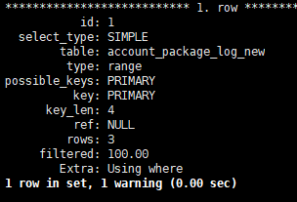
普通where in
Sql: select id,uid from account_package_log_new where id in (757,880,4066);
Show warings:
/* select#1 */ select `web_sg_us_charge`.`account_package_log_new`.`id` AS `id`,`web_sg_us_charge`.`account_package_log_new`.`uid` AS `uid` from `web_sg_us_charge`.`account_package_log_new` where (`web_sg_us_charge`.`account_package_log_new`.`id` in (757,880,4066))

Slide 16
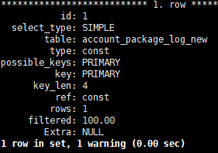
普通where in
Sql: select id,uid from account_package_log_new where id in (757);
Show warings:
/* select#1 */ select '757' AS `id`,'102099792' AS `uid` from `web_sg_us_charge`.`account_package_log_new` where 1

Slide 17
Where in索引失效的常见情况
类型不匹配
In的值集合过大？
In 匹配到的行过多

Slide 18
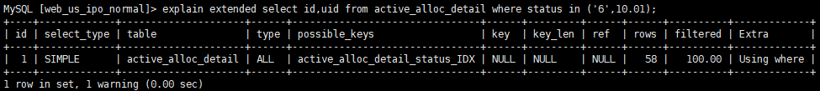
类型不匹配

Slide 19
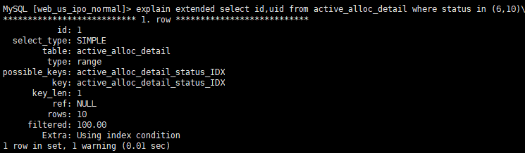
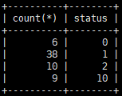
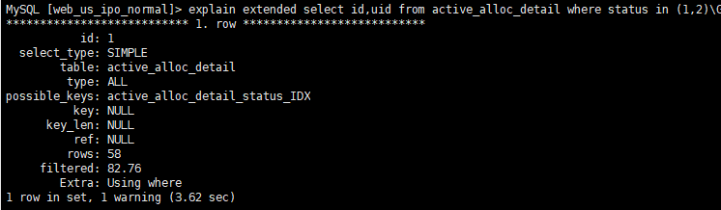
匹配到的行过多

Slide 20
为什么匹配到的行过多会导致放弃不能使用索引？

Slide 21
Equality Range Optimization of Many-Valued Comparisons
Consider these expressions, where col_name is an indexed column:
col_name IN(val1, ..., valN)
col_name = val1 OR ... OR col_name = valN
Each expression is true if col_name is equal to any of several values. These comparisons are equality range comparisons (where the “range” is a single value). The optimizer estimates the cost of reading qualifying rows for equality range comparisons as follows:
If there is a unique index on col_name, the row estimate for each range is 1 because at most one row can have the given value.
Otherwise, any index on col_name is nonunique and the optimizer can estimate the row count for each range using dives into the index or index statistics.
col_name IN(val1, ..., valN)
col_name = val1 OR ... OR col_name = valN

Slide 22
多值比较的等式区间优化
下面的表达式中，col_name是一个被索引的列:
col_name IN(val1, ..., valN)
col_name = val1 OR ... OR col_name = valN
如果col_name等于几个值中的任何一个，则两个表达式都为真。这些比较是相等范围比较（其中“范围”是单个值）。优化器以以下方式预估读取符合条件的行的成本：
如果col_name上有唯一的索引，则每个范围的行估计值为1，因为最多一行可以具有给定的值。
否则，col_name上的任何索引都是非唯一的，优化器可以使用深入索引(index dive)或索引统计信息(index statistics)估计每个范围的行数。
col_name IN (val1, ..., valN)
col_name = val1 OR ... OR col_name = valN

Slide 23
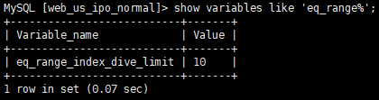
Index dive & index statistics
With index dives, the optimizer makes a dive at each end of a range and uses the number of rows in the range as the estimate. For example, the expression col_name IN (10, 20, 30) has three equality ranges and the optimizer makes two dives per range to generate a row estimate. Each pair of dives yields an estimate of the number of rows that have the given value.
Index dives provide accurate row estimates, but as the number of comparison values in the expression increases, the optimizer takes longer to generate a row estimate. Use of index statistics is less accurate than index dives but permits faster row estimation for large value lists.
The eq_range_index_dive_limit system variable enables you to configure the number of values at which the optimizer switches from one row estimation strategy to the other. To permit use of index dives for comparisons of up to N equality ranges, set eq_range_index_dive_limit to N + 1. To disable use of statistics and always use index dives regardless of N, set eq_range_index_dive_limit to 0.

Slide 24
Index dive & index statistics
使用index dive，优化器在范围的每一端下潜一次，并使用范围中的行数作为估计。例如，col_name IN (10, 20, 30)有三个相等范围，优化器对每个范围进行两次下潜以生成行估计。每对下潜都会产生一个具有给定值的行数估计值。
Index dive提供精确的行估计，但随着表达式中比较值的数量增加，优化器生成行估计所需的时间也会延长。索引统计的使用不如索引潜水准确，但允许对长列表进行更快的行估计。
eq_range_index_dive_limit系统变量允许您配置优化器从一行估计策略切换到另一行估计策略时的值数量。要允许使用指数下潜来比较多达N个相等范围，请将eq_range_index_dive_limit设置为N+1。要禁用统计信息的使用并始终使用索引潜水，而不考虑N，请将eq_range_index_dive_limit设置为0。

Slide 25
in 后面的值列表大小受什么限制？

Slide 26
Limiting Memory Use for Range Optimization
range_optimizer_max_mem_size系统变量用于控制范围优化器可用的内存:
0代表无限制
大于0时，优化器会在考虑范围访问方法时跟踪所消耗的内存。如果即将超过限制，则放弃范围访问方法，转而考虑其他方法，包括全表扫描。这可能不太理想。
(内存估算方式，是固定的内存大小 * and 或 or 连接的数量 或 in的值列表的数量)
一些在用的5.6版本MariaDB没有找到这个配置

Slide 27
max_allowed_packet配置
max_allowed_packet 对MySQL服务器和客户端之间的任何单个消息（包括副本）的大小设置上限。如果您正在复制较大的列值（例如可能在文本或BLOB列中找到），并且源上的max_allowed_packet 数据包太小，则源会失败并出现错误，副本会关闭复制I/O线程。如果复制副本上的max_allowed_数据包太小，这也会导致复制副本停止复制I/O线程。

Slide 28
子查询（subquery）
A subquery is a SELECT statement within another statement.
子查询的主要优点是：
它们允许结构化查询，以便可以隔离语句的每个部分。
它们提供了执行操作的替代方法，否则这些操作需要复杂的连接(joins)和联合(unions)。（是否所有子查询都可以改写成join和union）
许多人发现子查询比复杂的连接或联合更具可读性。 确实，正是子查询的创新让人们产生了将早期的 SQL 称为“结构化查询语言”的最初想法。

Slide 29
派生表（derived table）
A derived table is an expression that generates a table within the scope of a query FROM clause. For example, a subquery in a SELECT statement FROM clause is a derived table:
SELECT ... FROM (subquery) [AS] tbl_name ...

Slide 30
mysql对子查询的三种优化
Semijoin 转换优化
EXISTS 策略优化子查询
使用 Materialization 优化子查询

Slide 31
Semijoin转换优化
A semijoin is a preparation-time transformation that enables multiple execution strategies such as table pullout, duplicate weedout, first match, loose scan, and materialization. The optimizer uses semijoin strategies to improve subquery execution, as described in this section.
半连接是一种准备时转换，它支持多种执行策略，例如表拉出、重复清除、第一次匹配、松散扫描和物化。优化器使用半连接策略来改进子查询的执行，如本节所述 。

Slide 32
Semijoin处理的条件
It must be an IN (or =ANY) subquery that appears at the top level of the WHERE or ON clause, possibly as a term in an AND expression. For example:
Here, ot_i and it_i represent tables in the outer and inner parts of the query, and oe_i and ie_i represent expressions that refer to columns in the outer and inner tables.
It must be a single SELECT without UNION constructs.
It must not contain a GROUP BY or HAVING clause.
It must not be implicitly grouped (it must contain no aggregate functions).
It must not have ORDER BY with LIMIT.
The STRAIGHT_JOIN modifier must not be present.
The number of outer and inner tables together must be less than the maximum number of tables permitted in a join.
The subquery may be correlated or uncorrelated. DISTINCT is permitted, as is LIMIT unless ORDER BY is also used.
SELECT ... FROM ot1, ... WHERE (oe1, ...) IN (SELECT ie1, ... FROM it1, ... WHERE ...);

Slide 33
Semijoin处理的条件
它必须是出现在 WHERE 或 ON 子句顶层的 IN（或 =ANY）子查询，可能作为 AND 表达式中的术语。例如：
这里，ot_i 和 it_i 表示查询的外部和内部的表，oe_i 和 ie_i 表示外部表和内部表中的列的表达式。
它必须是没有 UNION 结构的单个 SELECT。
它不得包含 GROUP BY 或 HAVING 子句。
它不能被隐式分组（它不能包含聚合函数）。
它不能有带 LIMIT 的 ORDER BY。
不得存在 STRAIGHT_JOIN 修饰符。
外部表和内部表的总数必须小于连接中允许的最大表数。
子查询可以是相关的或不相关的。允许 DISTINCT 和 LIMIT ，除非还使用了 ORDER BY。
SELECT ... FROM ot1, ... WHERE (oe1, ...) IN (SELECT ie1, ... FROM it1, ... WHERE ...);

Slide 34
优化策略
Convert the subquery to a join, or use table pullout and run the query as an inner join between subquery tables and outer tables. Table pullout pulls a table out from the subquery to the outer query.
Duplicate Weedout: Run the semijoin as if it was a join and remove duplicate records using a temporary table.
FirstMatch: When scanning the inner tables for row combinations and there are multiple instances of a given value group, choose one rather than returning them all. This "shortcuts" scanning and eliminates production of unnecessary rows.
LooseScan: Scan a subquery table using an index that enables a single value to be chosen from each subquery's value group.
Materialize the subquery into an indexed temporary table that is used to perform a join, where the index is used to remove duplicates. The index might also be used later for lookups when joining the temporary table with the outer tables; if not, the table is scanned.

Slide 35
优化策略
将子查询转换为联接，或使用表拉出并将查询作为子查询表和外部表之间的内联接运行。表拉出从子查询中拉出一个表到外部查询。
Duplicate Weedout（重复淘汰）：运行 semijoin，就像它是一个连接一样，并使用临时表删除重复记录。
FirstMatch：当扫描内部表的行组合并且给定值组有多个实例时，选择一个而不是全部返回。这种“快捷方式”扫描并消除了不必要的行的产生。
LooseScan：使用索引扫描子查询表，该索引允许从每个子查询的值组中选择单个值。
将子查询具体化(Materialization)为用于执行连接的索引临时表，其中索引用于删除重复项。稍后在将临时表与外部表连接时，该索引也可能用于查找；如果不是，则扫描该表。

Slide 36
如何判断使用了那种semijoin策略
半连接表显示在外部选择中。跟随在扩展的explain输出后的show warnings，显示了重写后的查询，该查询显示了半连接结构。从中您可以了解哪些表已从半连接中拉出。如果将子查询转换为半连接，您可以看到子查询谓词消失了，它的表和WHERE子句被合并到外部查询连接列表和WHERE子句中。
Duplicate Weedout 的临时表使用由Extra列中的Start temporary和End temporary指示 。未拉出且在 Start temporary 和 End temporary 覆盖的 EXPLAIN 输出行范围内的表在临时表中具有其 rowid。
Extra 列中的 FirstMatch(tbl_name) 表示连接使用了捷径。
Extra 列中的 LooseScan(m..n) 表示使用 LooseScan 策略。 m 和 n 是关键部件号。
用于materialization的临时表由 select_type 值为 MATERIALIZED 的行和表值为 <subqueryN> 的行指示。

Slide 37
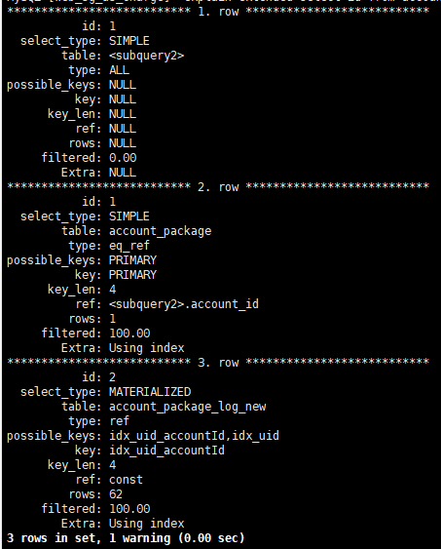
Semi join materialization示例
Sql: select id from account_package where id in (select account_id from account_package_log_new where uid=100016);
Explain extended:
Show warings:
/* select#1 */ select `web_sg_us_charge`.`account_package`.`id` AS `id` from `web_sg_us_charge`.`account_package` semi join (`web_sg_us_charge`.`account_package_log_new`) where ((`web_sg_us_charge`.`account_package`.`id` = `<subquery2>`.`account_id`) and (`web_sg_us_charge`.`account_package_log_new`.`uid` = 100016))

Slide 38
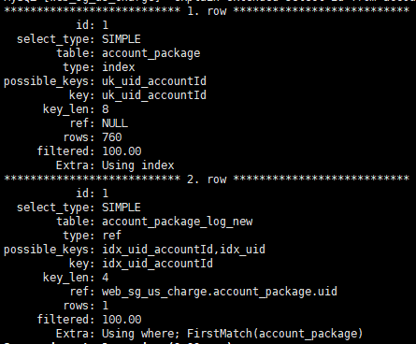
Semijoin FirstMatch示例
Sql:select id from account_package where uid in (select uid from account_package_log_new where user_effect_time <= 1631523509);
Explain extended:
Show warings:
/* select#1 */ select `web_sg_us_charge`.`account_package`.`id` AS `id` from `web_sg_us_charge`.`account_package` semi join (`web_sg_us_charge`.`account_package_log_new`) where ((`web_sg_us_charge`.`account_package_log_new`.`uid` = `web_sg_us_charge`.`account_package`.`uid`) and (`web_sg_us_charge`.`account_package_log_new`.`user_effect_time` <= 1631523509))

Slide 39
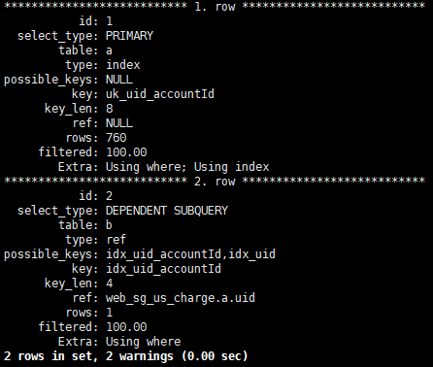
等价的exists对比
Sql:select id from account_package a where exists (select 1 from account_package_log_new b where a.uid=b.uid and b.user_effect_time <= 1631523509);
Explain extended:
Show warings:
Field or reference 'web_sg_us_charge.a.uid' of SELECT #2 was resolved in SELECT #1
/* select#1 */ select `web_sg_us_charge`.`a`.`id` AS `id` from `web_sg_us_charge`.`account_package` `a` where exists(/* select#2 */ select 1 from `web_sg_us_charge`.`account_package_log_new` `b` where ((`web_sg_us_charge`.`a`.`uid` = `web_sg_us_charge`.`b`.`uid`) and (`web_sg_us_charge`.`b`.`user_effect_time` <= 1631523509)))

Slide 40
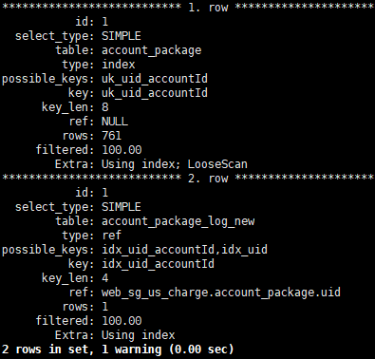
Semijoin LooseScan示例
Sql:select id,account_id from account_package_log_new where uid in (select uid from account_package);
Explain extended:
Show warings:
/* select#1 */ select `web_sg_us_charge`.`account_package_log_new`.`id` AS `id`,`web_sg_us_charge`.`account_package_log_new`.`account_id` AS `account_id` from `web_sg_us_charge`.`account_package_log_new` semi join (`web_sg_us_charge`.`account_package`) where (`web_sg_us_charge`.`account_package_log_new`.`uid` = `web_sg_us_charge`.`account_package`.`uid`)

Slide 41
LooseScan 和 FirstMatch 的区别是什么？

Slide 42
使用 EXISTS 策略优化子查询
MySQL“从外到内”评估查询。 也就是说，它首先获取外部表达式outer_expr 的值，然后运行子查询并捕获它产生的行。
一个非常有用的优化是“通知”子查询唯一感兴趣的行是那些内部表达式 inner_expr 等于 outer_expr 的行。 这是通过将适当的相等性下推到子查询的 WHERE 子句中以使其更具限制性来完成的。 转换后的比较如下所示：
EXISTS (SELECT 1 FROM ... WHERE subquery_where AND outer_expr=inner_expr)
刚才描述的转换有其局限性。 只有当我们忽略可能的 NULL 值时它才有效。也就是说，只要这两个条件都成立，“下推”策略就有效：
outer_expr 和 inner_expr 不能为 NULL。
您无需区分 NULL 和 FALSE 子查询结果。 如果子查询是 WHERE 子句中 OR 或 AND 表达式的一部分，MySQL 假定您不在乎。 优化器注意到不需要区分 NULL 和 FALSE 子查询结果的另一个实例是以下构造：
... WHERE outer_expr IN (subquery)
在这种情况下，无论 IN（子查询）返回 NULL 还是 FALSE，WHERE 子句都会拒绝该行。
当这些条件中的一个或两个不成立时，优化会更加复杂。
outer_expr IN (SELECT inner_expr FROM ... WHERE subquery_where)
EXISTS (SELECT 1 FROM ... WHERE subquery_where AND outer_expr=inner_expr)
... WHERE outer_expr IN (subquery)

Slide 43
sql1是否适用这里的EXISTS策略？

Slide 44
用EXISTS改写sql1
select package_id from account_package_log_new a where exists
(
select 1 from
(
select max(id) as id from account_package_log_new where uid in (90658455,90455658) group by uid
) b where a.id=b.id
);

Slide 45
使用具体化(Materialization)优化子查询
优化器使用Materialization来实现更有效的子查询处理。Materialization通过将子查询结果生成为临时表（通常在内存中）来加速查询执行。MySQL 第一次需要子查询结果时，会将结果具体化到一个临时表中。任何后续需要结果时，MySQL 都会再次引用临时表。优化器可以使用哈希索引对表进行索引，以使查找快速且成本低。索引包含唯一值以消除重复并使表更小。

Slide 46
Materialization优化的条件
内部和外部表达式的类型必须匹配。例如，如果两个表达式都是整数或都是十进制，优化器可能能够使用materialization ，但如果一个表达式是整数而另一个表达式是十进制则不能。
内部表达式不能是 BLOB类型。
(oe_1, oe_2, ..., oe_N) [NOT] IN (SELECT ie_1, i_2, ..., ie_N ...)
当外部表达式 oe_i或内部表达式 ie_i都不可为空时(nullable)
oe [NOT] IN (SELECT ie ...)
当只有一个外部表达式oe和内部表达ie式时，表达式可以为nullable

Slide 47
subquery_materialization_cost_based 标志可以控制子查询具体化和 IN-to-EXISTS 子查询转换之间的选择。 如果该标志打开（默认），则优化器在子查询具体化和 IN-to-EXISTS 子查询转换之间执行基于成本的选择（如果可以使用任一方法）。 如果该标志关闭，则优化器选择subquery materialization 而不是 IN-to-EXISTS 子查询转换。

Slide 48
如何判断是否使用Materialization
与不使用具体化的查询执行相比，select_type可能会从DEPENDENT SUBQUERY变为 SUBQUERY。这表明，对于每外行执行一次的子查询，具体化使子查询仅执行一次。
对于扩展EXPLAIN 输出，以下显示的文本 SHOW WARNINGS包括 materialize和 materialized-subquery。

Slide 49
Materialization示例
/* select#1 */ select `account_package_log_new`.`package_id` AS `package_id` from `account_package_log_new` where <in_optimizer>(
`account_package_log_new`.`id`, `account_package_log_new`.`id` in (
<materialize> (
/* select#2 */ select max(`account_package_log_new`.`id`) AS `id` from `account_package_log_new`
where `account_package_log_new`.`uid` in (90658455,90455658) group by
`account_package_log_new`.`uid` having 1
), <primary_index_lookup>(
`account_package_log_new`.`id` in <temporary table> on <auto_key> where
((`account_package_log_new`.`id` = `materialized-subquery`.`id`))
)
)
)

Slide 50
SUBQUERY和DEPENDENT SUBQUERY的区别是什么？

Slide 51
SUBQUERY | None | First SELECT in subquery
DEPENDENT SUBQUERY | dependent (true) | First SELECT in subquery, dependent on outer query

Slide 52
Show warnings中的标签
<auto_key>：为临时表自动生成的键。
<cache>(expr)：表达式（例如标量子查询）执行一次，结果值保存在内存中供以后使用。对于包含多个值的结果，可能会创建一个临时表，而您可能会看到<temporary table>。
<exists>(query fragment)：将子查询谓词转换为 EXISTS谓词，并对子查询进行转换，以便它可以与 EXISTS谓词一起使用。
<in_optimizer>(query fragment)：这是一个没有用户意义的内部优化器对象。
<index_lookup>(query fragment)：使用索引查找来处理查询片段以查找符合条件的行。
<primary_index_lookup>(query fragment)：使用主键查找来处理查询片段以查找符合条件的行。
<materialize>(query fragment)：使用子查询具体化。
`materialized-subquery`.col_name, `materialized subselect`.col_name：对内部临时表中列 col_name 的引用具体化以保存评估子查询的结果。
/* select#N */ select_stmt：SELECT 与非扩展 EXPLAIN 输出中 id 值为 N 的行相关联
outer_tables semi join (inner_tables)：半连接操作。inner_tables 显示未拉出的表。
<temporary table>：这表示为缓存中间结果而创建的内部临时表。

Slide 53
通过Merging或Materialization优化派生表和视图引用
优化器使用两种策略处理派生表和视图引用:
Merge the derived table into the outer query block
Materialize the derived table to an internal temporary table

Slide 54
通过Merging或Materialization优化派生表和视图引用
可以通过在子查询中使用任何阻止merging的结构来禁用merging，尽管这些结构对materialization的影响并不明确。 防止merging的构造对于派生表和视图引用是相同的：
Aggregate functions (SUM(), MIN(), MAX(), COUNT(), and so forth)
DISTINCT
GROUP BY
HAVING
LIMIT
UNION or UNION ALL
Subqueries in the select list
用户变量的赋值
仅引用文字值（这种情况下，没有基础表）

Slide 55
通过Merging或Materialization优化派生表和视图引用
If the optimizer chooses the materialization strategy rather than merging for a derived table, it handles the query as follows:
The optimizer postpones derived table materialization until its contents are needed during query execution. This improves performance because delaying materialization may result in not having to do it at all. Consider a query that joins the result of a derived table to another table: If the optimizer processes that other table first and finds that it returns no rows, the join need not be carried out further and the optimizer can completely skip materializing the derived table.
（优化器推迟派生表实现，直到查询执行期间需要其内容。 这提高了性能，因为延迟实现可能导致根本不必这样做。 考虑一个将派生表的结果连接到另一个表的查询：如果优化器首先处理另一个表并发现它没有返回任何行，则不需要进一步执行连接，优化器可以完全跳过实现派生表。）
During query execution, the optimizer may add an index to a derived table to speed up row retrieval from it.
（在查询执行期间，优化器可能会向派生表添加索引以加快从中检索行的速度。）

Slide 56
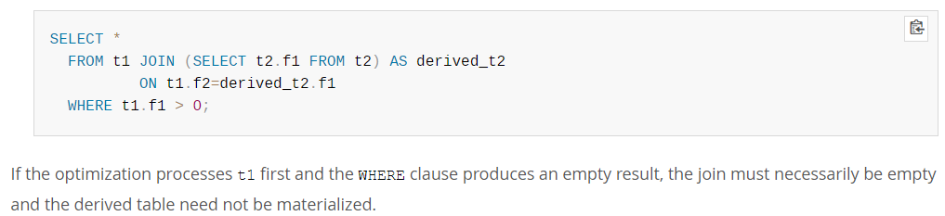
延迟派生表实现的示例

Slide 57
配置
mysql> SELECT @@optimizer_switch\G
*********** 1. row ***************
@@optimizer_switch: index_merge=on,index_merge_union=on, index_merge_sort_union=on, index_merge_intersection=on, engine_condition_pushdown=on, index_condition_pushdown=on, mrr=on,mrr_cost_based=on, block_nested_loop=on,batched_key_access=off, materialization=on,semijoin=on,loosescan=on, firstmatch=on, subquery_materialization_cost_based=on, use_index_extensions=on

Slide 58
Extra列中常见项目解释
Using where:A WHERE clause is used to restrict which rows to match against the next table or send to the client. Unless you specifically intend to fetch or examine all rows from the table, you may have something wrong in your query if the Extra value is not Using where and the table join type is ALL or index.
WHERE子句用于限制哪些行与下一个表匹配或发送到客户端。除非您特别打算从表中获取或检查所有行，否则如果extra列没有 Using where，并且表连接类型为all或index，则查询中可能有错误。
Using filesort
Using index
Using index condition:Tables are read by accessing index tuples and testing them first to determine whether to read full table rows. In this way, index information is used to defer (“push down”) reading full table rows unless it is necessary.
通过访问索引元组并首先测试它们来读取表，以确定是否读取完整的行。通过这种方式，索引信息用于延迟（“下推”）读取完整的行，除非有必要。

Slide 59
Using temporary:To resolve the query, MySQL needs to create a temporary table to hold the result. This typically happens if the query contains GROUP BY and ORDER BY clauses that list columns differently.
为了解决这个查询，MySQL需要创建一个临时表来保存结果。如果查询包含的GROUP BY和ORDER BY子句列出的列不同，通常会发生这种情况。
Not exists:MySQL was able to do a LEFT JOIN optimization on the query and does not examine more rows in this table for the previous row combination after it finds one row that matches the LEFT JOIN criteria.
MySQL能够对查询执行左连接优化，并且在找到一行与左连接条件匹配后，不会检查该表中更多的行。
Start temporary, End temporary:This indicates temporary table use for the semijoin Duplicate Weedout strategy.
FirstMatch(tbl_name): The semijoin FirstMatch join shortcutting strategy is used for tbl_name.
LooseScan(m..n):The semijoin LooseScan strategy is used. m and n are key part numbers.

Slide 60
Using join buffer (Block Nested Loop), Using join buffer (Batched Key Access):Tables from earlier joins are read in portions into the join buffer, and then their rows are used from the buffer to perform the join with the current table. (Block Nested Loop) indicates use of the Block Nested-Loop algorithm and (Batched Key Access) indicates use of the Batched Key Access algorithm. That is, the keys from the table on the preceding line of the EXPLAIN output are buffered, and the matching rows are fetched in batches from the table represented by the line in which Using join buffer appears.
来自早期联接的表部分读入联接缓冲区，然后从缓冲区使用它们的行与当前表执行联接。（Block Nested Loop）表示使用块嵌套循环算法，（Batched Key Access）表示使用批量key访问算法。也就是说，EXPLAIN输出的前一行上的表中的key被缓冲，匹配的行从显示Using join buffer的行所代表的表中批量提取。
Block Nested Loop适用于被join表无索引， Batched Key Access适用于有索引

Slide 61
using where和using index condition的区别是什么？

Slide 62
Index condition push-down(索引条件下推)
索引条件下推（ICP）是针对MySQL使用索引从表中检索行的情况进行的优化。在没有ICP的情况下，存储引擎会遍历索引以定位基表中的行，并将它们返回给MySQL服务器，后者会评估行的WHERE条件。启用ICP后，如果可以仅使用索引中的列来评估WHERE条件的一部分，MySQL服务器会将WHERE条件的这一部分向下推送到存储引擎。然后，存储引擎通过使用索引项来评估推送索引条件，并且仅当满足该条件时，才从表中读取该行。ICP可以减少存储引擎必须访问基表的次数，以及MySQL服务器必须访问存储引擎的次数。
EXPLAIN 输出在使用索引条件下推时，EXPLAIN输出中的Extra列中显示Using index condition。它没有显示Using index，因为当必须读取完整的表行时，这不适用。
更详细的解释

Slide 63
这些sql的用到using where还是using index condition?
select * from account_package_log_new where uid >= 101821746;
select * from account_package_log_new where uid = 101821746;
select * from account_package_log_new where uid = 101821746 and account_id > 101821746;
explain extended select * from account_package_log_new where uid = 91749349 and account_id % 100 = 99;
select * from account_package_log_new where uid in (101821746,90975812);
select * from account_package_log_new where uid in (101821746,90975812) and user_effect_time > 0;
select * from account_package_log_new where uid in (101821746,90975812) and user_effect_time = 0;
select * from account_package_log_new where id > 101821746;
select * from account_package_log_new where id > 101821746 and user_effect_time > 0;

Slide 65
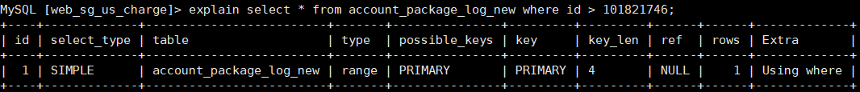
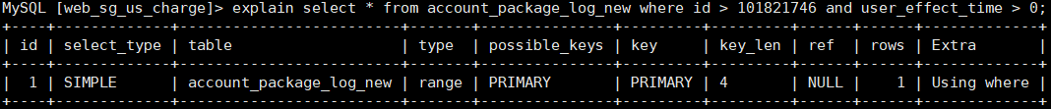

Slide 66
规律
二级索引
不能用到覆盖索引
join type为range时，总是使用索引下推
对于联合索引，只能用到前面部分列定位，但不能帮助定位的列有条件筛选时，会用到索引下推。
（个人理解加测试推测的结论，不保证准确）

Slide 67
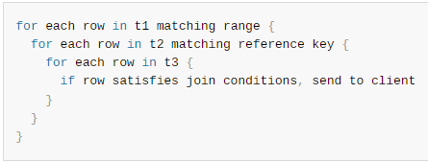
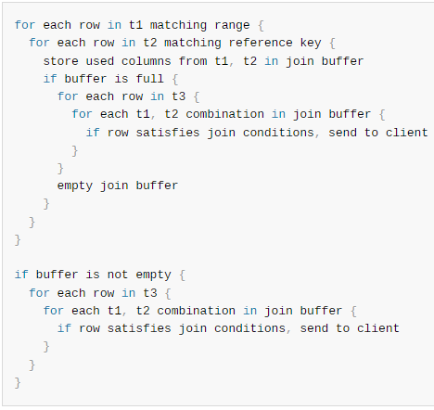
Nested-Loop Join 和 Block Nested-Loop Join

Slide 68
STRAIGHT_JOIN
STRAIGHT_JOIN is similar to JOIN, except that the left table is always read before the right table. This can be used for those (few) cases for which the join optimizer processes the tables in a suboptimal order.
STRAIGHT_JOIN 与 JOIN 类似，只是左表总是在右表之前读取。 这可用于连接优化器以次优顺序处理表的那些（少数）情况。

Slide 69


Join的驱动表
下面sql的驱动表是哪个？
select a.id,a.package_id from account_package_log_new a left join account_package b on a.uid=b.uid and a.account_id=b.account_id where a.id > 50 and b.id > 200;

Slide 70
Join的驱动表
下面sql的驱动表是哪个？
select a.id,a.package_id from account_package_log_new a left join account_package b on a.uid=b.uid and a.account_id=b.account_id;
select a.id,a.package_id from account_package_log_new a left join account_package b on a.uid=b.uid and a.account_id=b.account_id where b.id is null;

Slide 71
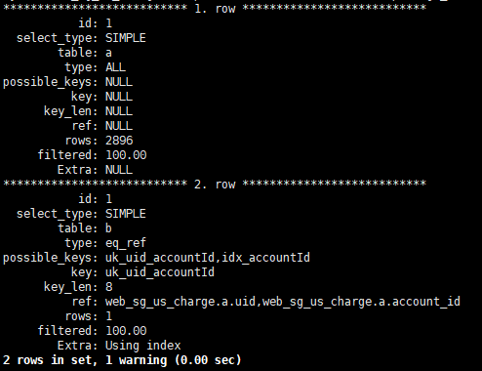
Join驱动表解析
Sql:select a.id,a.package_id from account_package_log_new a left join account_package b on a.uid=b.uid and a.account_id=b.account_id;
Show warings:
/* select#1 */ select `web_sg_us_charge`.`a`.`id` AS `id`,`web_sg_us_charge`.`a`.`package_id` AS `package_id` from `web_sg_us_charge`.`account_package_log_new` `a` left join `web_sg_us_charge`.`account_package` `b` on(((`web_sg_us_charge`.`a`.`uid` = `web_sg_us_charge`.`b`.`uid`) and (`web_sg_us_charge`.`a`.`account_id` = `web_sg_us_charge`.`b`.`account_id`))) where 1

Slide 72
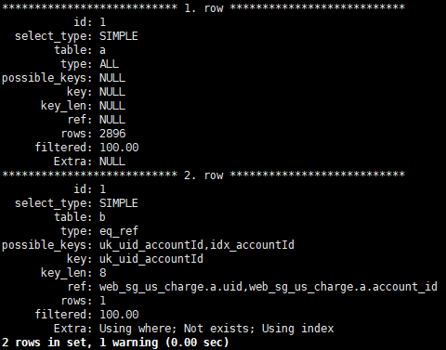
Join驱动表解析
Sql:select a.id,a.package_id from account_package_log_new a left join account_package b on a.uid=b.uid and a.account_id=b.account_id where b.id is null;
Show warings:
/* select#1 */ select `web_sg_us_charge`.`a`.`id` AS `id`,`web_sg_us_charge`.`a`.`package_id` AS `package_id` from `web_sg_us_charge`.`account_package_log_new` `a` left join `web_sg_us_charge`.`account_package` `b` on(((`web_sg_us_charge`.`b`.`account_id` = `web_sg_us_charge`.`a`.`account_id`) and (`web_sg_us_charge`.`b`.`uid` = `web_sg_us_charge`.`a`.`uid`))) where isnull(`web_sg_us_charge`.`b`.`id`)
注意：not exists

Slide 73
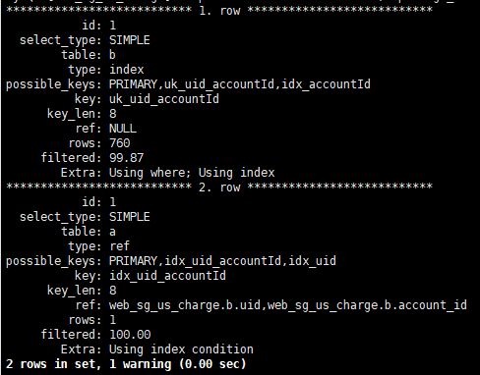
Join驱动表解析
Sql:select a.id,a.package_id from account_package_log_new a left join account_package b on a.uid=b.uid and a.account_id=b.account_id where a.id > 50 and b.id > 200;
Show warings:
/* select#1 */ select `web_sg_us_charge`.`a`.`id` AS `id`,`web_sg_us_charge`.`a`.`package_id` AS `package_id` from `web_sg_us_charge`.`account_package_log_new` `a` join `web_sg_us_charge`.`account_package` `b` where ((`web_sg_us_charge`.`a`.`account_id` = `web_sg_us_charge`.`b`.`account_id`) and (`web_sg_us_charge`.`a`.`uid` = `web_sg_us_charge`.`b`.`uid`) and (`web_sg_us_charge`.`a`.`id` > 50) and (`web_sg_us_charge`.`b`.`id` > 200))

Slide 74
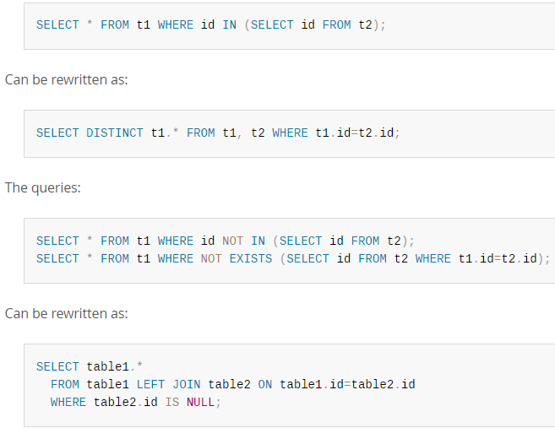
将子查询重写为连接
有时，除了使用子查询之外，还有其他方法可以测试一组值中的成员资格。 此外，在某些情况下，不仅可以在没有子查询的情况下重写查询，而且使用其中一些技术比使用子查询更有效。 其中之一是 IN() 构造。
LEFT [OUTER] JOIN 可以比等效的子查询更快，因为服务器可能能够更好地优化它——这一事实并非仅针对 MySQL 服务器。 在 SQL-92 之前，不存在外连接，所以子查询是做某些事情的唯一方法。 今天，MySQL Server 和许多其他现代数据库系统提供了广泛的外连接类型。

Slide 75
结论
mysql针对where in (subquery)有semijoin转换、materialization、转换为EXISTS几种优化方式。
由于子查询中存在group by,semijoin不能使用。
同样因为存在聚合函数和group by，EXISTS转换策略也是用不了的，因为这个转换比较复杂，优化器能做的转换应该是子查询是简单查询的情况（这一点是推测，官方文档并未提及EXISTS转换的这类条件）。
优化器发现materialization，可以帮助对外表每条数据在子查询中匹配的速度，所以选择了该策略进行优化。
这种情况下，子查询依然存在，根据“从外到内”查询方式，外表不会把 id in (subquery)解释为Range Access Method，所以也不会用到id的索引（在sql1中是PRIMARY）。
但是在materialization优化中，还是会在临时表中id列创建索引，以加快从外表中获得的每一条数据在临时表中匹配的速度。

Slide 76
为什么不以range的方式查询索引？

Slide 77
一些推测
因为mysql在分析阶段，需要预估各个可能的索引的使用成本，才能决定使用哪个索引以及是否使用索引。
对于in后面的值列表，如果匹配到的行非常多，占到总数据量的比例过大，那么使用索引（尤其是二级索引，在不能使用覆盖索引的情况下，回表产生的大量随机读可能导致磁盘寻道成本大幅上升）的成本可能高于索引扫描或者全表扫描，这种情况下可能会放弃使用索引范围查找而选择扫描索引或扫描全表。(这里还可能涉及到 MRR 优化,不展开了)
In右侧是子查询，而又无法用semijoin优化的情况下，因为不知道子查询的结果，所以无法通过index statistics或index dive完成成本预估，因为实际查询需要在执行阶段完成。所以无法使用到索引。
但materialization应该还是能覆盖到所有的 in 子查询。

Slide 78
优化
改写sql
select a.package_id from account_package_log_new a inner join (select max(id) as id from account_package_log_new where uid in (90658455,90455658) group by uid) b on a.id=b.id;
效果如何？
是否需要交换 a b 的顺序？

Slide 79
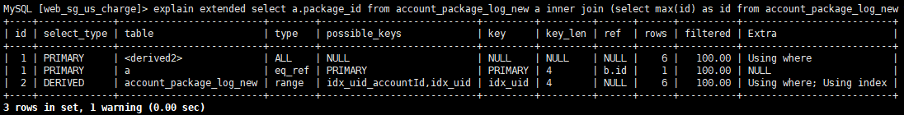
Explain extended

Slide 80
show warnings
/* select#1 */ select `web_sg_us_charge`.`a`.`package_id` AS `package_id` from `web_sg_us_charge`.`account_package_log_new` `a` join (/* select#2 */ select max(`web_sg_us_charge`.`account_package_log_new`.`id`) AS `id` from `web_sg_us_charge`.`account_package_log_new` where (`web_sg_us_charge`.`account_package_log_new`.`uid` in (90658455,90455658)) group by `web_sg_us_charge`.`account_package_log_new`.`uid`) `b` where (`web_sg_us_charge`.`a`.`id` = `b`.`id`)

